Slide 1

线粒体在健康和疾病中的角色
方启源：报告人
朱伟凯：报告撰写
展翼飞：PPT

Slide 2

01
线粒体缺陷导致的多样性疾病
02
线粒体作为代谢信号中心
03
线粒体作为能量感知器
04
线粒体形态与功能在稳态和疾病中的关系
05
线粒体动力学与细胞凋亡及自噬的联系
06
细胞器间的相互联系与线粒体生物学
content
07
08
线粒体在生物体层面的作用
线粒体研究的未来方向
目录

Slide 3
线粒体缺陷导致的多样性疾病
01

Slide 4





遗传异质性
临床多样性
遗传方式
遗传咨询
线粒体疾病源于mtDNA或核基因变异，展现复杂遗传模式。
症状广泛，影响多器官，表现形式多样，诊断挑战重重。
可遵循母系、常染色体或X连锁遗传，家族史是重要线索。
遗传咨询对患者及其家庭至关重要，指导生育决策。

Slide 5
线粒体作为代谢信号中心
02

Slide 6

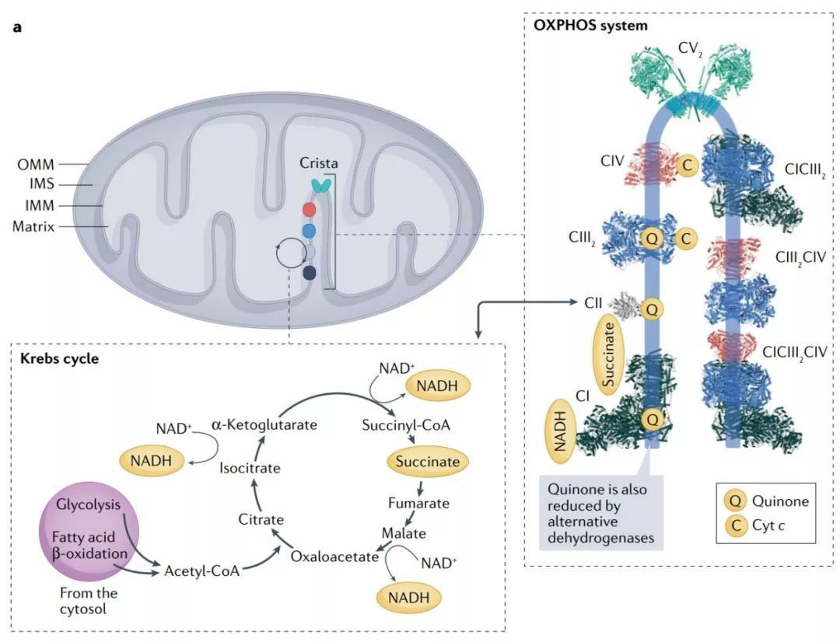
能量工厂：ATP生成
线粒体是细胞的能量工厂，通过氧化磷酸化高效生产ATP，满足细胞能量需求。
代谢多面手
不仅限于ATP，线粒体还参与脂肪酸氧化、铁硫簇合成等复杂代谢途径，维持细胞代谢平衡。
ROS：双刃剑
线粒体产生的ROS既是潜在的细胞损伤源，也是重要的信号分子，触发细胞应激响应机制。
钙离子调控者
线粒体通过调节钙离子浓度，影响细胞信号传导，对细胞功能和生存至关重要。

Slide 7
03
线粒体作为能量感知器

Slide 8
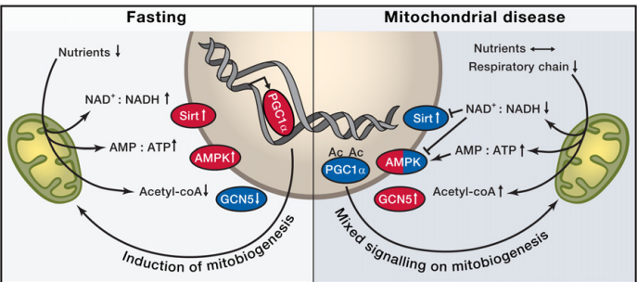
能量状态感知
AMPK的作用
Sirt1调控机制
代谢路径调控
线粒体通过监测NAD+/NADH和AMP/ATP比率，感知细胞能量状态，确保能量供需平衡。
AMPK在能量低下时激活，促进线粒体生物生成，增强能量生产效率。
Sirt1响应能量变化，通过去乙酰化作用调控代谢相关基因表达，优化能量利用。
AMPK和Sirt1共同作用，调整代谢路径，适应不同能量需求，维护细胞稳态。
Nutrient Sensors in Fasting and Their Roles in Mitochondrial Disease
禁食中的营养传感器及其在线粒体疾病中的作用

Slide 9
线粒体形态与功能在稳态和疾病中的关系
04

Slide 10
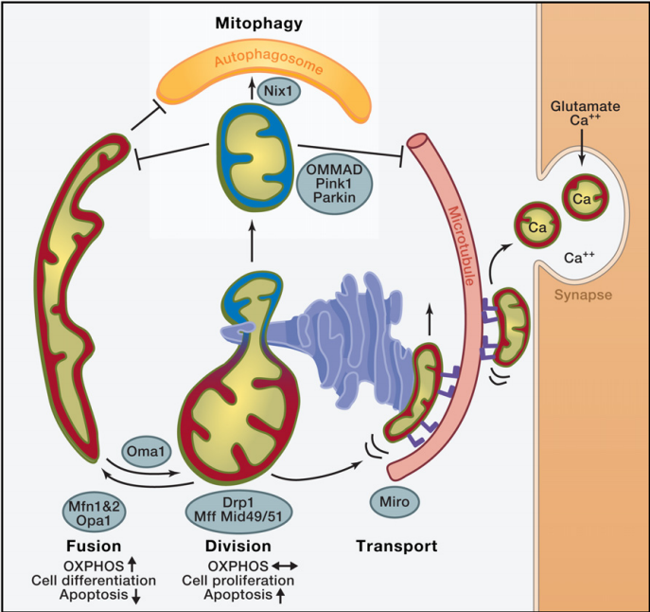
内膜嵴结构
ATP生成增强
融合与分裂
线粒体内膜的嵴结构显著提升电荷密度与pH，优化ATP生成效率。
高度结构化的内膜促进电子传递链工作，加速ATP合成反应。
线粒体动态变化，通过融合与分裂保持健康，应对细胞需求变化。
Roles of Mitochondrial Dynamics
线粒体动力学的作用图
红色：具有高膜电位、高氧化磷酸化（OXPHOS）活性的线粒体。
蓝色：具有低膜电位的线粒体。

Slide 11
线粒体动力学与细胞凋亡及自噬的联系
05

Slide 12
01
02
凋亡与线粒体分裂
促凋亡因子释放机制
细胞凋亡触发线粒体动态变化，促进其分裂，增强外膜通透性，释放促凋亡因子，加速细胞死亡进程。
线粒体外膜通透性增加，允许促凋亡因子如Cytochrome c逸出，激活凋亡级联反应，推动细胞走向凋亡。
03
04
线粒体自噬的作用
PINK1-Parkin通路解析
PINK1和Parkin通路识别并标记受损线粒体，启动自噬机制，有效清除细胞内功能障碍的线粒体，维护细胞健康。
PINK1积累于损伤线粒体表面，招募Parkin，共同作用下，损伤线粒体被标记，引导自噬体包裹并最终降解。

Slide 13
细胞器间的相互联系与线粒体生物学
06

Slide 14
线粒体-内质网对话
溶酶体的协作
过氧化物酶体的互动
综合调控网络
线粒体与内质网通过接触点协同工作，调节钙离子流动，促进脂质交换，维持细胞内环境稳定。
溶酶体与线粒体合作，清除受损线粒体，保障细胞健康，应对氧化应激和代谢废物。
过氧化物酶体协助线粒体处理脂质和有毒物质，共同维护细胞抗氧化防御体系。
细胞器间紧密联系，形成复杂调控网络，增强细胞适应性和生存能力，抵御外界压力。

Slide 15
线粒体在生物体层面的作用
07

Slide 16
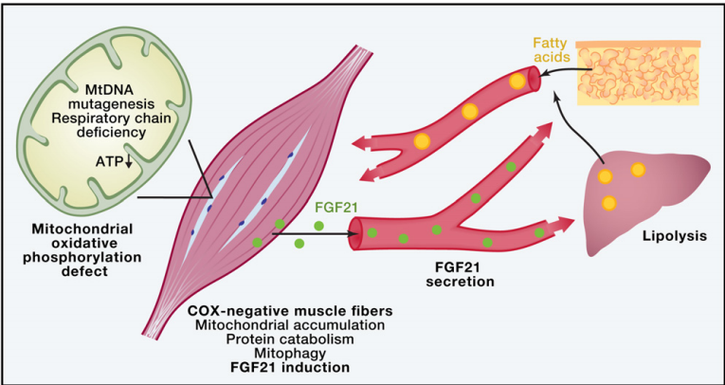
FGF21的释放机制
代谢信号传导
跨组织通讯
生物体级影响
当线粒体功能受损时，骨骼肌细胞响应能量需求变化，释放FGF21至血液，触发全身代谢调节。
FGF21作为信号分子，通过血液循环，影响肝脏、脂肪组织等，调整脂质代谢策略，应对能量危机。
这一过程揭示了线粒体疾病中，单个细胞的功能障碍如何通过信号分子影响整体生物体的代谢平衡。
线粒体功能障碍不仅限于局部细胞，其影响可扩展至整个生物体，强调了线粒体在全局代谢调控中的核心地位。
Organismal Effects of Mitochondrial Respiratory Chain Deficiency
线粒体呼吸链缺陷的有机体效应

Slide 17
线粒体研究的未来方向展望
08

Slide 18
分子机制深挖
疾病模型创新
组织特异性解析
系统生物学整合
未来研究将聚焦线粒体内部复杂机制，揭示其在能量代谢、信号传导中的精细作用，为疾病机理提供微观视角。
开发精准的人类线粒体疾病模型，如利用CRISPR技术，有助于模拟真实病理过程，加速药物筛选与疗效评估。
探究线粒体在不同组织中的独特功能，如神经、肌肉和心脏，以期发现特定组织中线粒体疾病的独特表现和治疗靶点。
结合蛋白质组学、基因组学等多组学数据，构建线粒体功能网络，全面解析线粒体在健康与疾病状态下的动态变化。

Slide 19
THANKS
参考文献Nunnari, J., & Suomalainen. Mitochondria: In Sickness and in Health.

